Slide 1
Пружинные стали
Сидоров Н.А.
гр. 43314/1

Slide 2
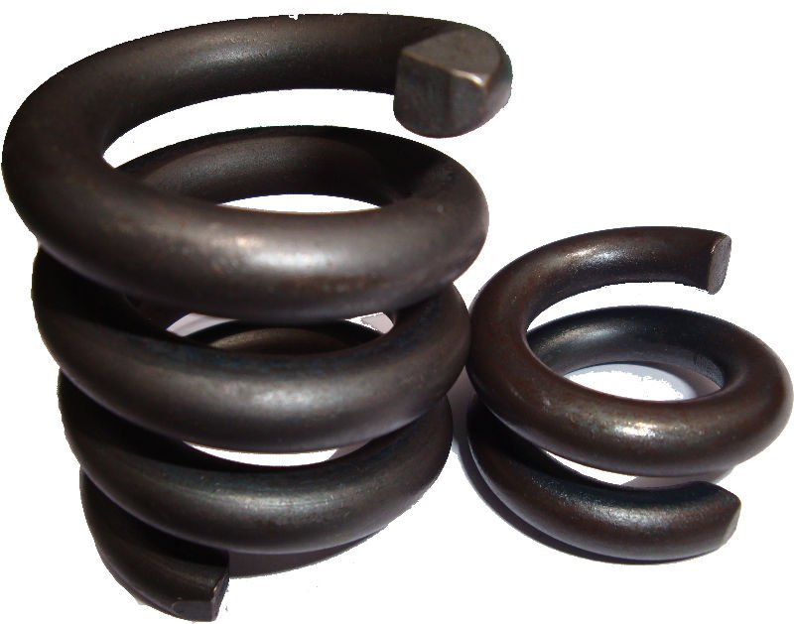
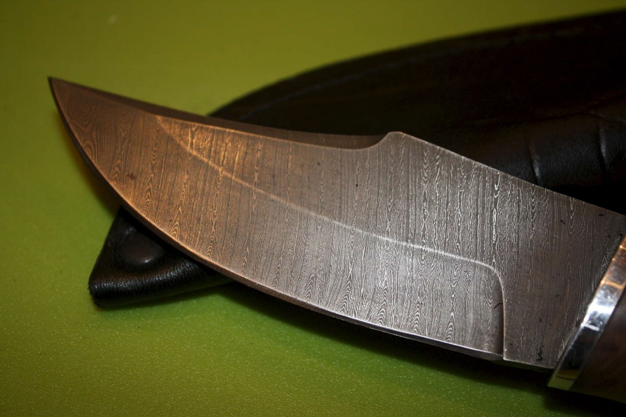
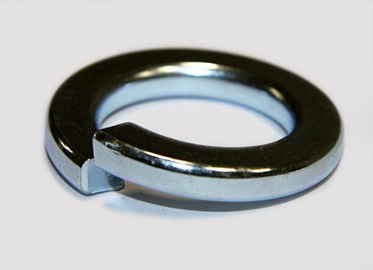
Назначение рессорно-пружинных сталей
пружины для разных механизмов и установок машино-, тракторо- и автомобилестроительной отраслей – 55С2, 50ХФА, 50ХГ, 50ХГА;
тяжелонагруженные пружины – 60 С2Г, 60С2А, 60С2, 60С2Н2А, 65С2ВА;
износостойкие плоские и круглые пружины (используется полоса), функционирующие при высоких вибрациях – 80, 85, 75.

Slide 3
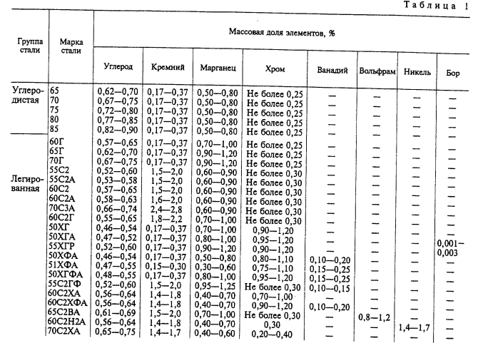
Рессорно-пружинные стали по ГОСТ 14959–79
Легированные:
70С2ХА, 65С2ВА, 60С2ХА, 50ХГФА, 50 ХФА, 50 ХГА, 60С2Г, 60С2А, 55С2А, 70Г, 60Г, 60С2Н2А, 60С2ХФА, 55С2ГФ, 51ХФА, 55ХГР, 50ХГ, 70С3А, 60С2, 55С2, 65Г
Углеродистые:
65, 80, 70, 85, 75

Slide 4
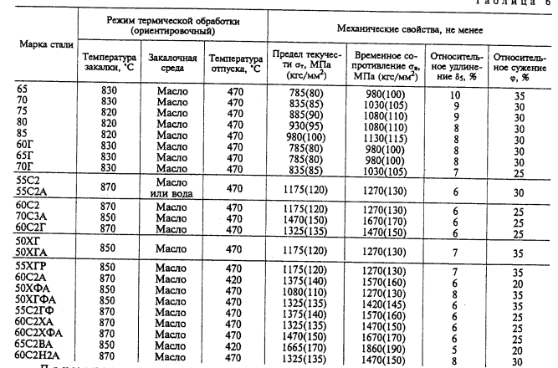
Термообработка рессорно-пружинных сталей
Закалка выше Ас3 с охлаждением в масло.
Отпуск при температурах 400–480 градусов.

Slide 5
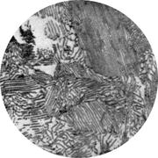
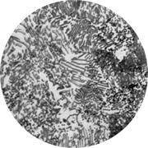
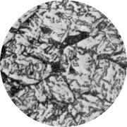
Структурные составляющие: | Состояние: | Фото:
перлит, феррит | Исходное состояние. Прокатанный пруток диаметром 30 мм. Твердость 308 HV. Пластинчатый перлит, в котором видны зерна феррита.
перлит, цементит | Термообработка: Отжиг на зернистый перлит при 650°С в течение 2 ч, охлаждение на воздухе. Перлит в котором пластины цементита частично сфероидизировались.
бейнит, перлит, цементит | Термообработка: 845° С в течение 10 мин; 505° С в течение 2100 сек. Охлаждение в воде. Твердость 338 HV. Грубозернистый бейнит. Игольчатость слабо выра­жена. Матрица ферритная. Светлые цементитные частицы окру­жены темной каймой. Темная составляющая представляет собой тонкопластинчатый перлит. Превращение прошло полностью.

Slide 6
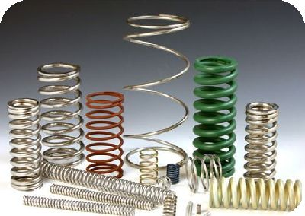
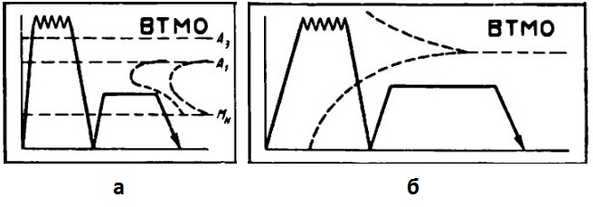
Титановые пружины
ВТМО

